Slide 1
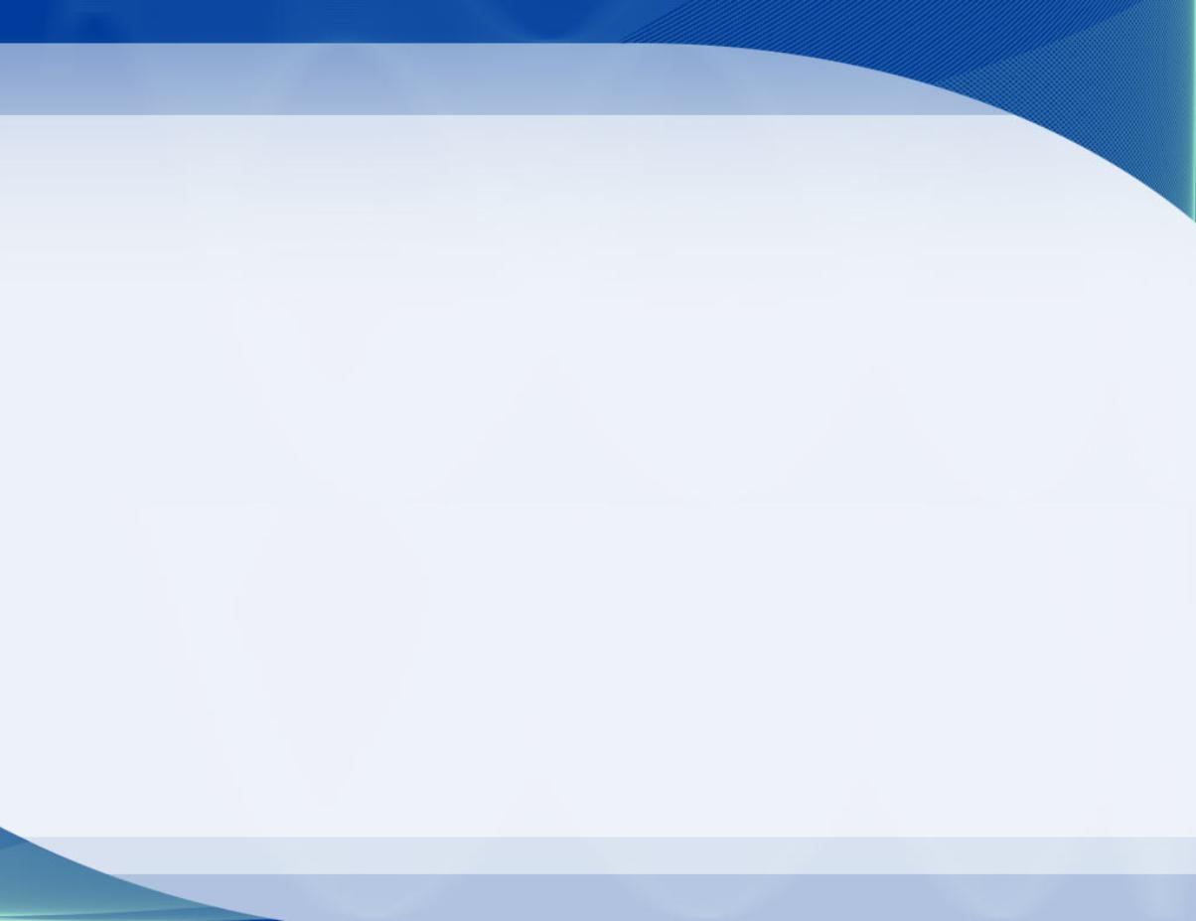

«Бояться не нужно, нужно знать!»
ГИМНАЗИЯ №22
«RESPECT»
НИЖНЕКАМСК
1 декабря 2016 год
Во всем мире сегодня говорят о СПИДе, о том, какую угрозу
существованию человечества несет эта глобальная эпидемия, о масштабах этой трагедии.
Актив школьного совета старшеклассников «Содружество»,
отряда самостоятельных детей «RESPECT» и
представители детско-юношеской организации «Российское движение школьников»
присоединились к республиканской акции
«Количество свечек зависит только от тебя!».
Участники акции оформили тематический стенд и
расклеили информационные листовки.
https://edu.tatar.ru/nkamsk/gim22
https://m.vk.com/golden_school
https://instagram.com/gimnazium22

Slide 2
